Slide 1
Regionale Verbinders
Inburgeringscafe DUO
15 april 2025

Slide 2
Programma
10.00 – Welkom
10.05 – Aanleiding
Plan van aanpak 'Statushouders aan het werk”
Doel van de opdracht Regionale verbinders en de borging van de rol
Verbinders in omliggende regio’s (Noordoost Brabant en Helmond-De Peel)
10.15 – Een blik op de praktijk van de Regionale verbinders
10.35 – Vragen?
10.45 – Afsluiting

Slide 3
Aanleiding
Plan van aanpak “Statushouders aan het werk”
Doel van de opdracht regioverbinders in Zuidoost Brabant:
Ondersteunen van professionals bij het realiseren van een passende match tussen nieuwkomer en werkgever!
Daarnaast: kennisdeling in de arbeidsmarktregio.

Slide 4
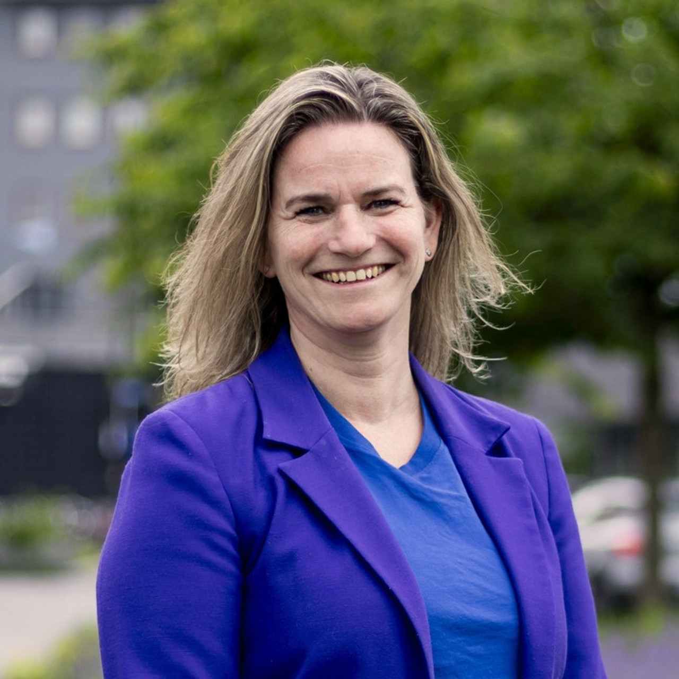
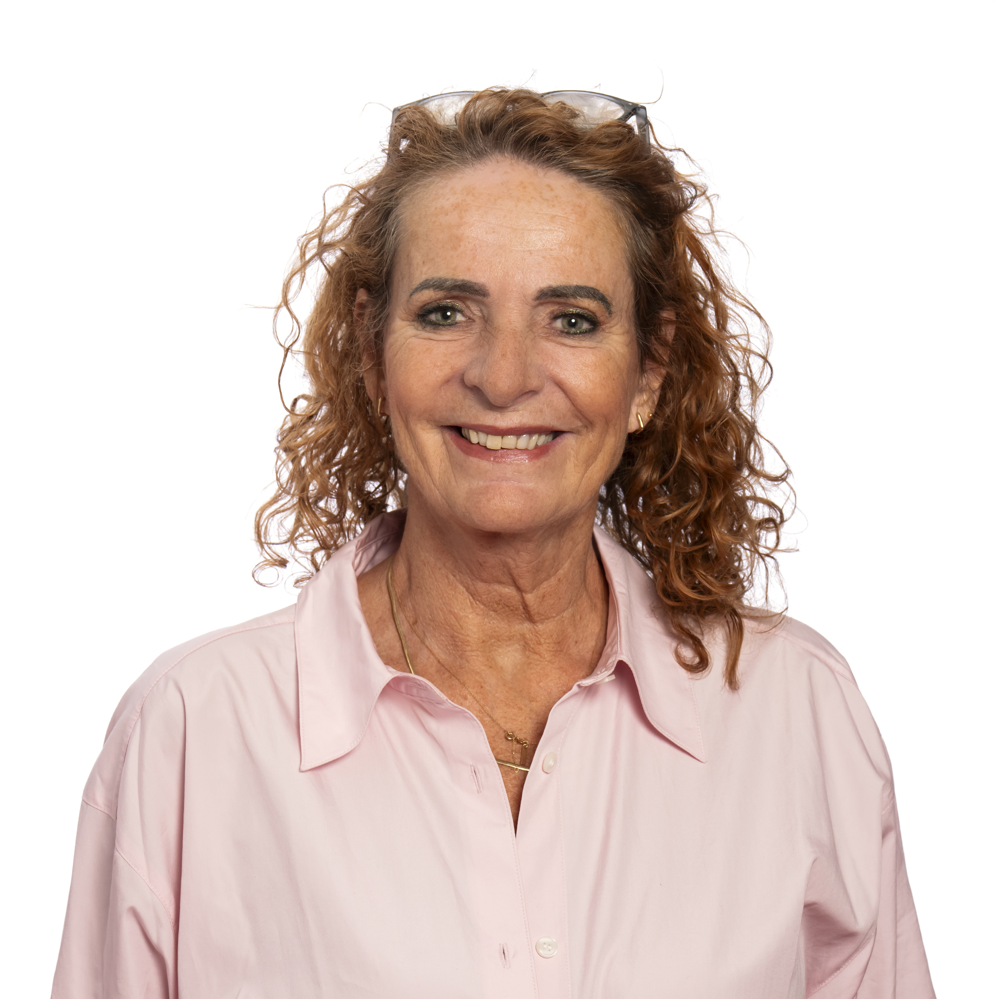
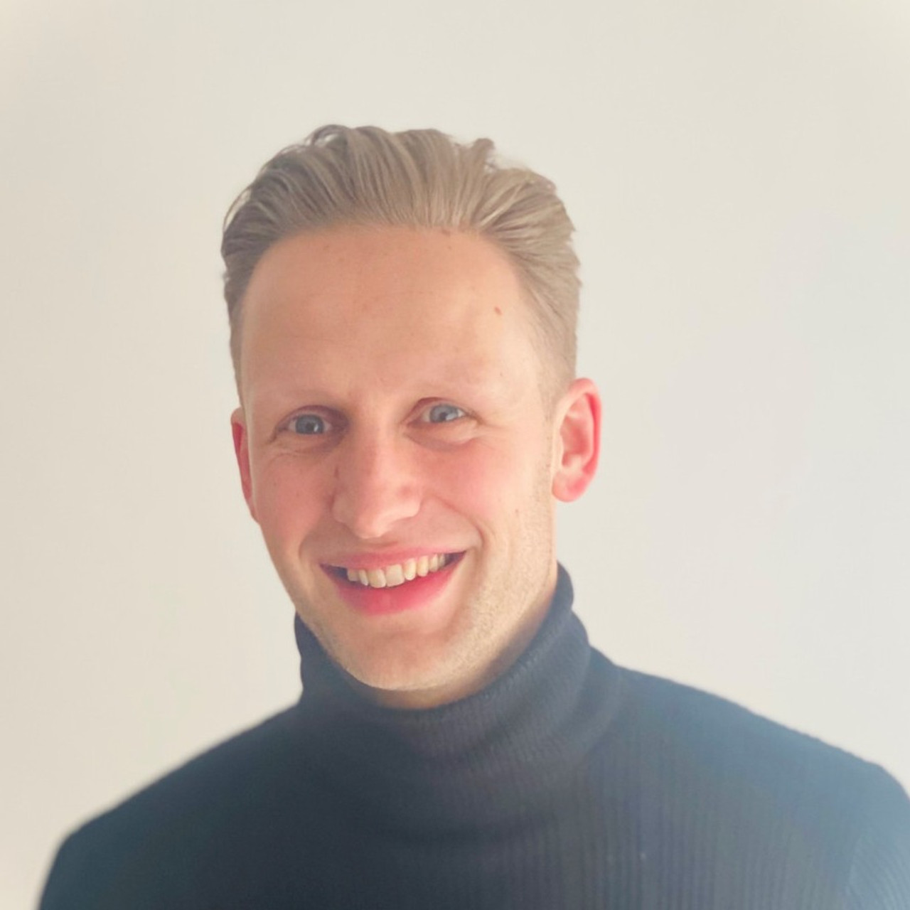
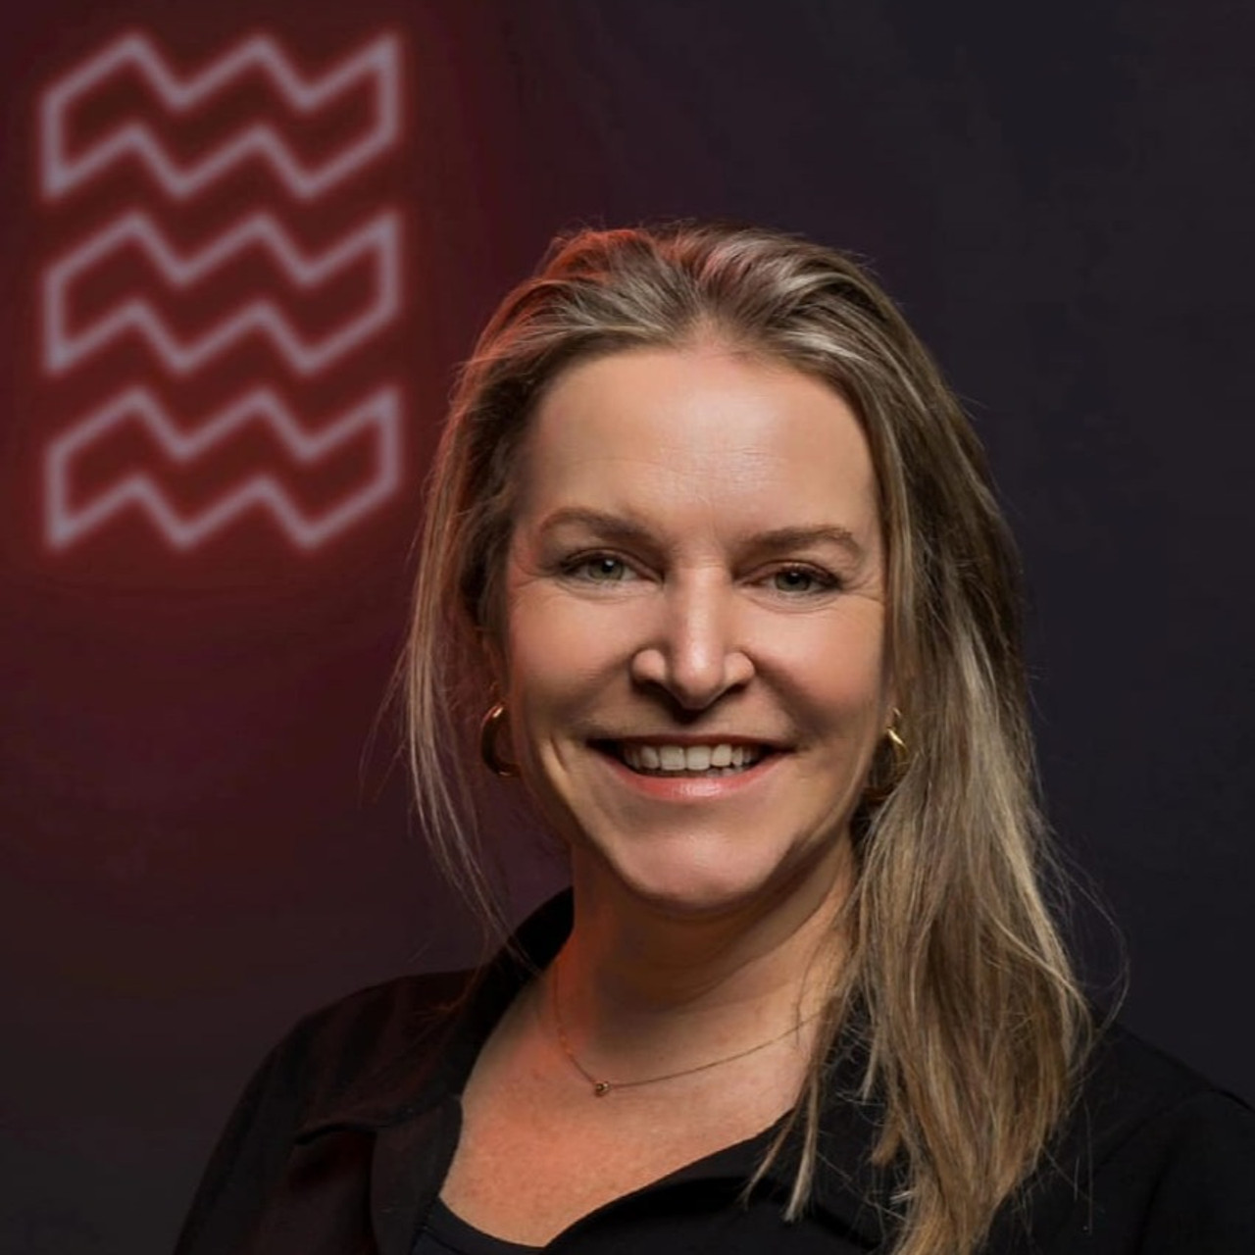
In samenwerking met participatiecoaches COA
En collega verbinders in
Zuid Brabant:
Noordoost Brabant: Mariska Hermens
Helmond- de Peel:
Nicole Renes
Zuidoost Brabant:
Jan Roosjen en Tina van de Graaf

Slide 5
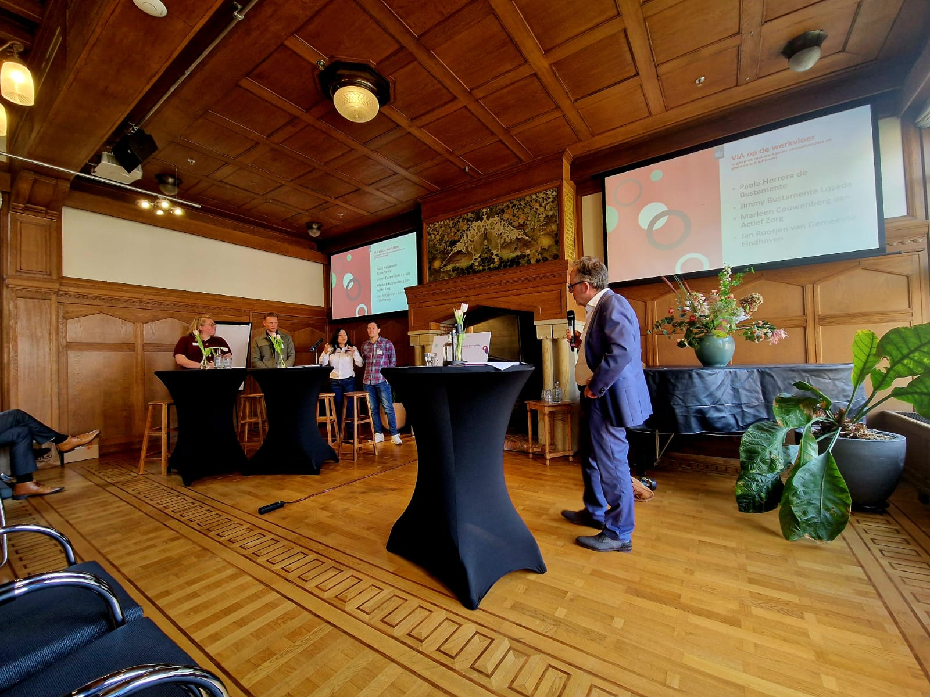
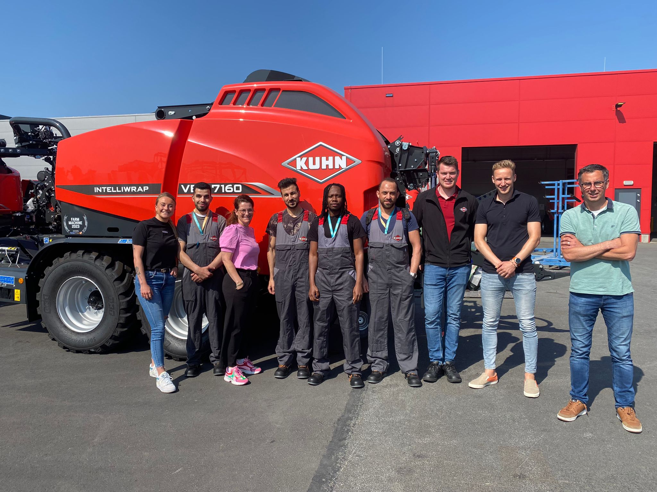
Een blik werpen in de praktijk van een Regionale verbinder..
Jan Roosjen en Tina van de Graaf, regio Zuidoost Brabant
Invulling geven aan het doel door middel van:
Verbinden betrokken partijen (COP, gemeenten, accountteams werkgelegenheidsteam, COA, onderwijsinstellingen, werkgevers, HnW en andere professionals) en bestaande activiteiten
Onderzoeken aanvullende behoeften om kansen van statushouders op de arbeidsmarkt te vergroten.
Ondersteunen activiteiten die in deze behoeften voorzien.
Centraal aanspreekpunt (kennis en netwerk) voor betrokken organisaties op verschillende niveaus.

Slide 6
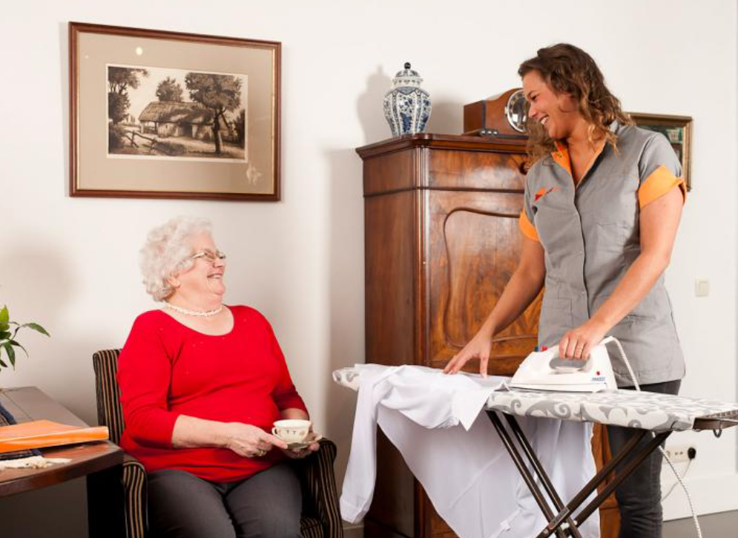
Voorbeeld integrale aanpak B1-route succesvolle uitplaatsing Actief Zorg
* Interview Paola en Marleen (Actief zorg)

Slide 7
Tips van de Regionale Verbinders voor een succesvolle integratie
Lokaal niveau:
Dedicated team: sterke gedeelde visie op arbeidsparticipatie i.c.m. inburgering
Regie bij de specialist inburgering en arbeidsparticipatie, korte lijnen met Regionale Verbinder en andersom
Regionaal niveau:
Samenwerking in de regio
Positie van de verbinder binnen de regionale samenwerking
Bruggen slaan tussen gemeenten en andere organisaties op basis van wensen en behoeften
Organiseren van bijeenkomsten COP
Gebruik maken van nationale en Europese subsidies

Slide 8
Extra informatie en ketenpartners
Huis naar werk
Ergon
Werkgelegenheidsteam gemeente Eindhoven
Regionale verbinders
Handreiking voor het begeleiden van statushouders op de werkvloer | Publicatie | Rijksoverheid.nl
Handreiking Participatie inburgering

Slide 9
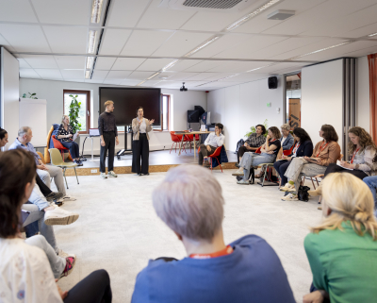
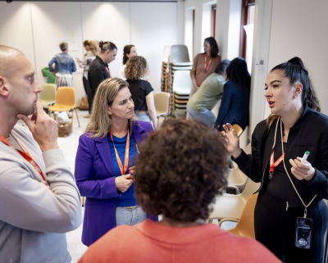
Aansluiting landelijk netwerk Regionale Verbinders Divosa
Divosa heeft een lerend netwerk opgezet om regionale verbinders te verbinden en te ondersteunen. Dit netwerk bevordert kennisdeling en samenwerking.
Wat doet Divosa?
Ondersteunen van de verbinders en hen samenbrengen:
Kennis, informatie en ervaringen uitwisselen
Leren van elkaar, zowel op proces- als inhoudelijk niveau
Organisatie van bijeenkomsten:
Fysieke en online bijeenkomsten, samenwerking met SZW en ketenpartners
Verspreiden van goede voorbeelden:
Hulpmiddelen en best practices delen
Via webpagina's en nieuwsbrieven van Divosa

Slide 10
Vragen?
Contactgegevens
Jan Roosjen
Regionale verbinder statushouders Zuidoost-Brabant
j.roosjen@eindhoven.nl
06 41784281
Tina van de Graaf
Regionale verbinder statushouders Zuidoost-Brabant
Tina.vd.graaf@eindhoven.nl
06 34158418
Mariska Hermens
Regionale verbinder statushouders Noordoost-Brabant
m.hermens@werkcentrumnoordoostbrabant.nl
06 20458253
Nicole Renes
Regionale verbinder statushouders Helmond- de Peel
n.renes@senzer.nl
06 41901295

